Slide 1
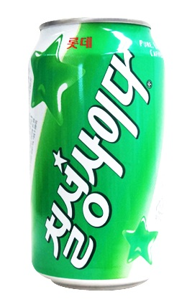
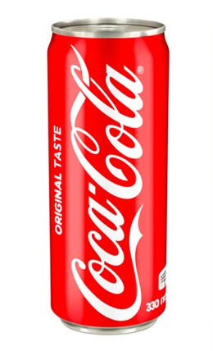
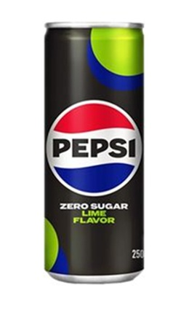
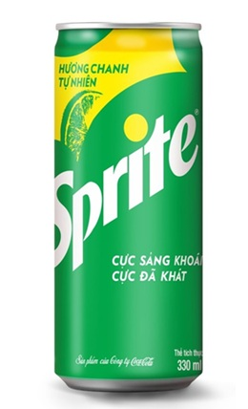
칠성사이다
1700원
코카콜라
1700원
펩시 제로
1600원
스프라이트1600원
칠성사이다
1700원
코카콜라
1700원
펩시 제로
1600원
스프라이트1600원
선택
선택
선택
선택
선택 불가
선택 불가
선택
선택
재고 : 10
재고 : 10
재고 : 10
재고 : 10
재고 : 0
재고 : 0
재고 : 7
재고 : 9

